Slide 1
閱讀理解策略在教學上的應用
楊凱琳
國立台灣師範大學
03/25/2015

Slide 2
大綱
瞭解老師的既有經驗和想法
  以幾何證明為例
閱讀與數學間的關係(學習目標)
閱讀數學、數學閱讀
閱讀數學的困難與來源
數學閱讀教學
Q & A

Slide 3
瞭解老師的既有經驗和想法
您在教學中是否進行過「數學閱讀理解」的教學活動？
  如果有，請概述活動。如果沒有，請說明原因。
您對「數學閱讀理解」的教學活動有何期待？
  您如何教學生證明？

Slide 4
閱讀與數學的關係
「只有數學困難MD」的2年級學生比「同時有閱讀和數學困難RD-MD」的學生，可更快地學會數學。
「只有RD」的2年級學生和「同時有RD-MD」的學生，在閱讀學習上差不多。
這個結果告訴我們什麼呢？
  閱讀能力影響學生的數學學習
  數學能力不影響學生的閱讀學習
  Jordon, N. C., Kaplan, D., & Hanich, L. B. （2002）. Achievement growth in children with learning difficulties in mathematics: Findings of a two-year longitudinal study. Journal of Educational Psychology, 94（3）, 586.

Slide 5
閱讀與數學的關係交織於數學素養(學習目標)
建模
活動
探究
活動
診斷式臆測
專題
研究
讀寫溝通
學
知
觀
用

Slide 6
閱讀是數學素養的一部分
閱讀歷程
閱讀策略
閱讀理解

Slide 7
什麼是閱讀數學、數學閱讀
透過視覺接受資訊後
進行數學思考的遞迴歷程
  所讀的文本包含什麼？
    明顯的或不明顯的數學內容
  閱讀歷程的特徵是什麼？
    讀者與文本間的互動、轉換
  閱讀理解的產物是什麼？
    數學素養（知、用、觀、學）

Slide 8
如何發展數學素養(知、用、觀與學)
如何培育數學素養（知、用、觀與學）
  除了多作素養題(短期有效)
  經驗各種學習活動
    (診斷式)臆測、建模、探究、專題(STEAM)
    可以讓學生持續自己想自己做超過10分鐘
  從上述學習歷程可發展主動思考，但自學能力似乎還是不到位

Slide 9
數學學習的議題
除了原有的學習活動外，還可以怎麼學呢？
數學閱讀

Slide 10
閱讀數學的困難
文字題
算式
定義
性質
定義和性質
文章段落間

Slide 11
數學閱讀理解的困難來源
基本的識字、斷詞句技巧不足
數學先備知識不足（e.g. 中垂線、…）
一般語意和數學語意不同時（e.g. 相似、長方形）
缺乏數學語法知識（e.g. 此對應關係；定義和性質不分）
缺乏演繹邏輯規則（e.g. 定義和性質不分；證明)
缺乏適時使用閱讀策略（e.g. 預測…
https://www.youtube.com/watch?v=RiP-ijdxqEc）
缺乏透過「閱讀」學習數學的機會
Notes:
如有一個以上的問題，請依需要複製此投影片。
本投影片和相關投影片 必要時可以移到附錄或隱藏。
11

Slide 12
什麼時候需要數學閱讀
考試時
  讀特別需要觀察資訊的題目
  讀特別需要轉化語意的題目
上課時
  學習新想法：閱讀
  探索新想法：臆測（+閱讀）
  應用不同想法：建模（+閱讀）
  評析不同想法：討論（+閱讀）
Notes:
「評析不同想法：討論（+閱讀」 沒有超連結

Slide 13
數學閱讀教學的目標
「閱讀題目的目標」
  解題中的讀懂題意https://www.youtube.com/watch?v=WQYzOpcnWxs
  考題引導閱讀新訊息
「閱讀理解的目標」
  標題、圖像或段落的閱讀理解
  數學學習活動中的閱讀理解
「閱讀策略的目標」
  學習與反思數學學習活動中的閱讀理解策略
  數學學習活動中的閱讀策略使用

Slide 14
數學閱讀教學設計的想法
閱題
  解題
閱理
  專有名詞
  概念定義
閱策
  教學生閱讀

Slide 15
數學閱讀教學設計的想法
幫助有RD困難的學生
  視覺化策略輔助文字說明
  協助拼音記憶（認詞斷句）技巧
  提供有意義的數學名詞定義
  鼓勵深度處理字詞意義
  提供更多看見（encounter）字詞的機會
  豐富數學課的言語環境
Pierce, M. E., & Fontaine, L. M. (2009). Designing vocabulary instruction in mathematics. The Reading Teacher, 63(3), 239-243.

Slide 16
數學閱讀教學的原則
提供學生閱讀的機會
  課內
    題目、概念定義、性質敘述、證明…
  課外讀物
    數學漫畫、科學月刊、數學傳播、網路資料…
提供學生表現閱讀理解(策略)的機會
  思考問題(教師設計的)
  自行提問、澄清想法
  擬題、寫作

Slide 17
數學閱讀教學設計的想法
提供充分的閱讀機會
  課內
    概念定義、性質、程序規約、解題方法、證明過程
  課外(回家作業)
    回顧相關內容
    預習下一堂的課本內容
    依據今天的上課內容，學生自行找出習作相關的題目
    今天學了意義和性質，接下來還可以再學什麼（先預測再看課本澄清）
    ……

Slide 18
數學閱讀理解教學：以證明為例
證明活動可以包含
  聽、說、讀、寫、做
數學閱讀理解教學活動特徵
  提供「閱讀」的機會
  提供與「文本」互動的機會
    檢驗閱讀理解（T → S）、
    運用閱讀理解策略（T → S）
可期待的是
  相信學生：他們真的可以自己讀數學

Slide 19
數學閱讀教學設計的想法
給學生表現閱讀理解的機會
  以三層次的閱讀理解設計問題
    以二次函數為例
  以五種閱讀策略設計問題
    以質數概念為例
  靈活運用三層次五策略設計問題
    宜蘭羅東國中柯彥廷老師的教學觀摩
  教導學生使用閱讀策略以促進自身的閱讀理解

Slide 20
數學閱讀教學的目標：還有…
增進學生的閱讀自信和效能
  讓學生相信自己能讀
  期望學生展現透過閱讀學習數學（即使不喜歡）
  讓閱讀成為數學表現的一部分

Slide 21
Q＆Ａ
聽老師說的和自己讀的有何不同
達成數學閱讀教學從何開始，如何發展

Slide 22
聽老師說的和自己讀的有何不同
特徵 | 聽老師說 | 自己讀的
資訊來源 | 再整理過的文本 | 文本
接收管道 | 看的、聽的 | 看的
學習者的挑戰 | 聽懂 應用簡化的資訊 | 看懂 建構知識系統
不懂時 | 求助於老師 | 求助於文本
認知需求 | 察覺、監控 | 自我調整

Slide 23
達成數學閱讀教學目標的三階段
第一階段（這次演講內容的目標）：
  以課本為文本的數學閱讀教學
第二階段：
  以自編素材（學習單）為文本的數學閱讀教學
第三階段：
  融入各種活動（建模、臆測、探究和專題等）的數學閱讀教學

Slide 24
您如何教學生證明

Slide 25
閱讀理解數學名詞（1）
Frayer Model – （Barton & Heidema, 2002）
Definition （in own words）
Facts/Characteristics
WORD or SYMBOL
Examples
Non-Examples

Slide 26
閱讀理解數學名詞（1）
Frayer Model – （Barton & Heidema, 2002）
Definition （in own words）
Facts/Characteristics
An expression in this form is called a radical, b is called the radicand and the n is called the index of the radical.
is the positive square root of a
is the negative square root of a
RADICAL
Examples
Non-Examples

Slide 27
閱讀理解數學名詞（1）
Frayer Model – （Barton & Heidema, 2002）
設計範例
Definition （in your own words）
Facts/Characteristics
These are radical signs . When no superscript number is in front （called the index） it means it is square root. With a “3” index it becomes a cube root and so on.
*there is never an index=1 *odd roots are always the same sign as the number under the radical.
or
Examples
Non-Examples
Not a radical – this is a division sign

Slide 28
閱讀理解數學名詞（2）
Verbal and Visual Word Association – （Barton & Heidema, 2002）
Vocabulary Term（s）
Visual Representation
Personal Association or a characteristic
Definition（s）

Slide 29
閱讀理解數學名詞（2）
Verbal and Visual Word Association – （Barton & Heidema, 2002）
設計範例
Root, Zero, Factor, Solution, x-intercept
x= -2
x= 3
x-axis
Each word can represent the answer to the function y=f（x） where f（a）=0 and a is a root, zero, factor, solution, and x-intercept
-Point （a,0） is the x-intercept of the graph of y=f（x）
-number a is a zero of the function f -number a is a solution of f（x）=0 -（x-a） is a factor of polynomial f（x） -Root is the function on the TI for this
f（x）
y-axis
Just find the answer to the function and that will be the zero. If I graph it, the zeros are where the function crosses the x-axis.
Special Note: this is just for real solutions.

Slide 30
What is it Like?
What is it?
The Word >
What are Some Examples?

Slide 31
What is it Like?
設計範例
What is it?
Mathematical
Shape
Closed
Plane
Figure
Polygon
Straight
Sides
The Word >
Two-Dimensional
Pentagon
Hexagon
Rhombus
Made of line segments
What are Some Examples?

Slide 32
解題：K-N-W-S
K 題目給的已知訊息 | W 題目要求什麼 | N 哪些是不必要的 可能缺了什麼 | S 什麼樣的策略或概念可以用來解題

Slide 33
設計範例
What facts do I KNOW from the information in the problem? | WHAT does the problem ask me to find?
What STRATEGY/ operation/ tools will I use to solve the problem? | Is the answer reasonable? Did I answer the question asked?

Slide 34
Use Jigsaw to Encourage Reading
When teaching quadratic solution methods…
  分組討論，每組閱讀課本討論一種方法,
  重新分組，讓每一組都有不同方法的成員
  成員中互相解釋釐清各種方法
  各組內討論各種方法的優缺點
  互相評論與賞析
設計範例

Slide 35
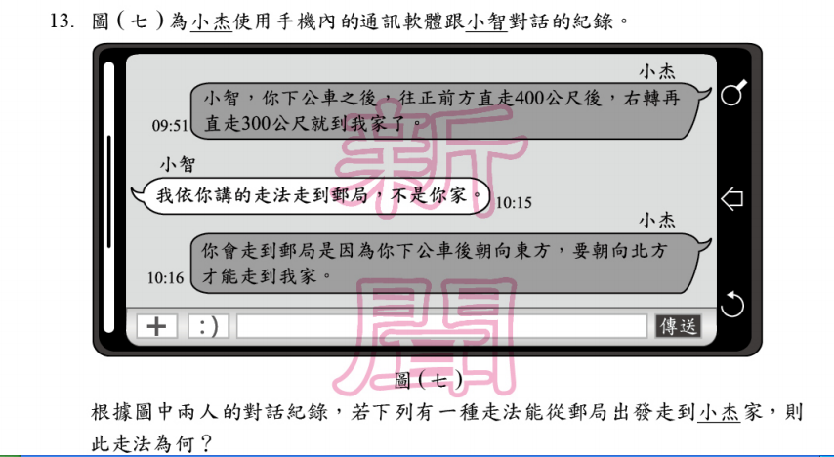
數學文字題的閱讀理解
當學生閱讀下列題目時，可能會有什麼困難？
Notes:
35

Slide 36
數學算式的閱讀理解
當學生閱讀下列算式時，可能會有什麼困難？
36
Notes:
如有一個以上的問題，請依需要複製此投影片。
本投影片和相關投影片 必要時可以移到附錄或隱藏。
36

Slide 37

數學定義的閱讀理解
當學生閱讀下列定義時，可能會有什麼困難？
  函數
37
Notes:
如有一個以上的問題，請依需要複製此投影片。
本投影片和相關投影片 必要時可以移到附錄或隱藏。
37

Slide 38
數學性質的閱讀理解
當學生閱讀下列性質時，可能會有什麼困難？
  中垂線性質
  中垂線判別性質
38
Notes:
如有一個以上的問題，請依需要複製此投影片。
本投影片和相關投影片 必要時可以移到附錄或隱藏。
38

Slide 39
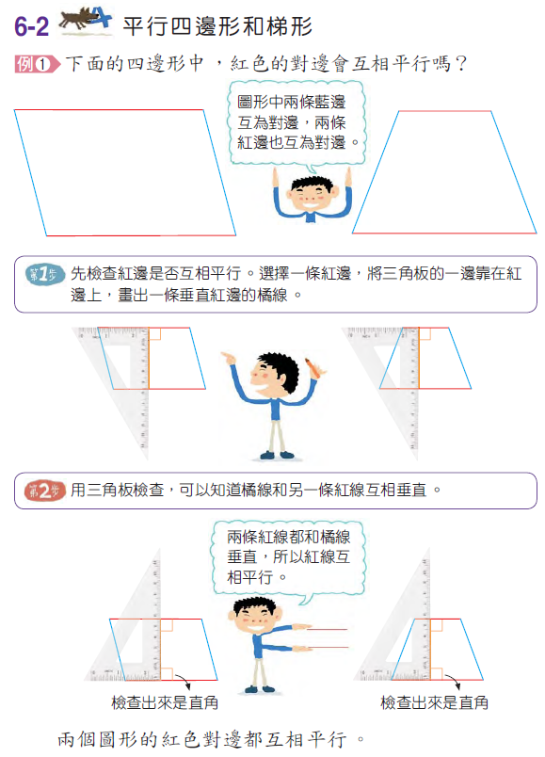
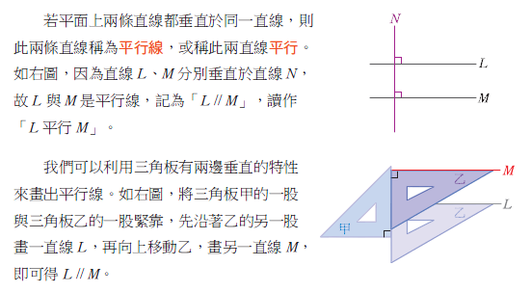
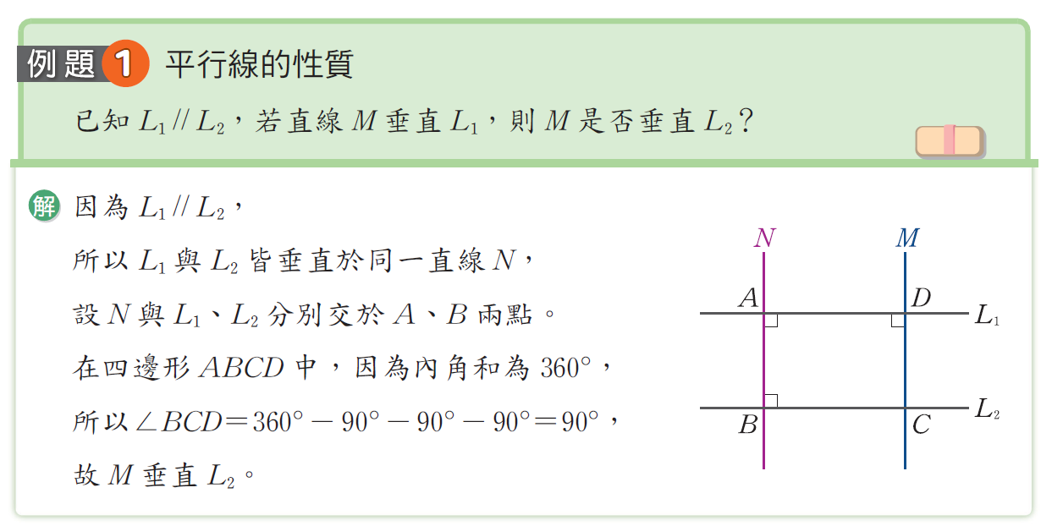
數學定義和性質的閱讀理解
部編版 四下
南一版 八下

Slide 40
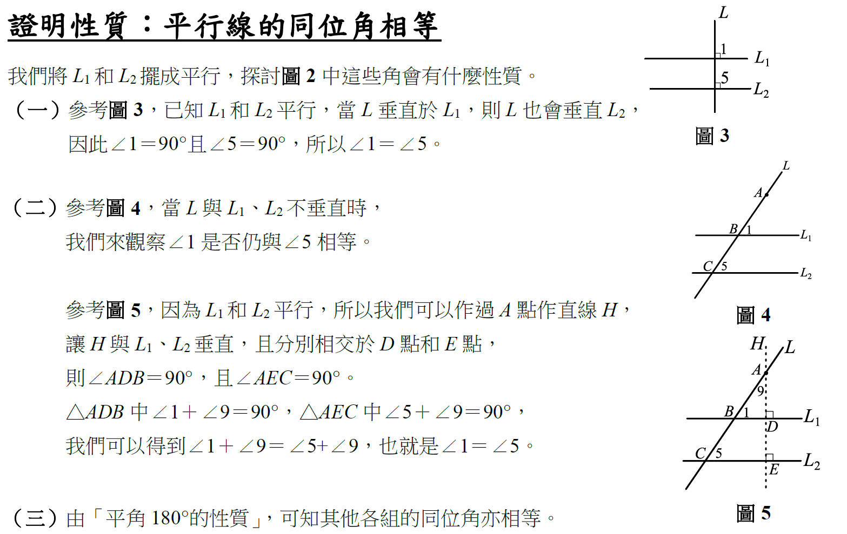
數學證明段落間的閱讀理解
當學生閱讀下列證明時，可能會有什麼困難？
  插入同位角相等的證明
40
Notes:
如有一個以上的問題，請依需要複製此投影片。
本投影片和相關投影片 必要時可以移到附錄或隱藏。
40

Slide 41
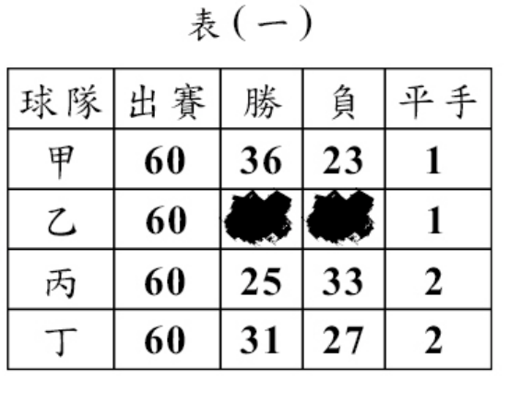
考試時 ─ 讀特別需要觀察資訊的題目
已知甲、乙、丙、丁四支棒球隊，每隊均與其他三隊各比20場。表（一）為四隊比賽戰績紀錄表，其中部分資料汙損。根據表中的資料，判別乙隊的獲勝場數為何？
102年國中教育會考─數學科
http://cap.ntnu.edu.tw/files.html

Slide 42
考試時 ─讀特別需要理解語意的題目
罐頭工廠生產了400個罐頭並排成一列，由左至右分別標記號碼1~400。檢驗員從中抽出罐頭檢驗，首先抽出5號罐頭，之後向右走，並以某個固定的間隔陸續抽出罐頭。若此檢驗員抽出15個罐頭後，無法再依此方式抽出第16個，則最後一個抽出的罐頭號碼為何？請寫出所有可能的答案與計算過程。
102年國中教育會考─數學科
http://cap.ntnu.edu.tw/files.html

Slide 43
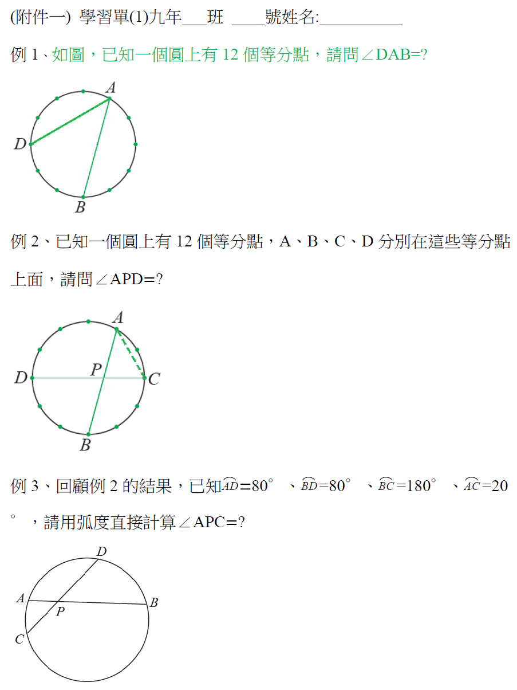
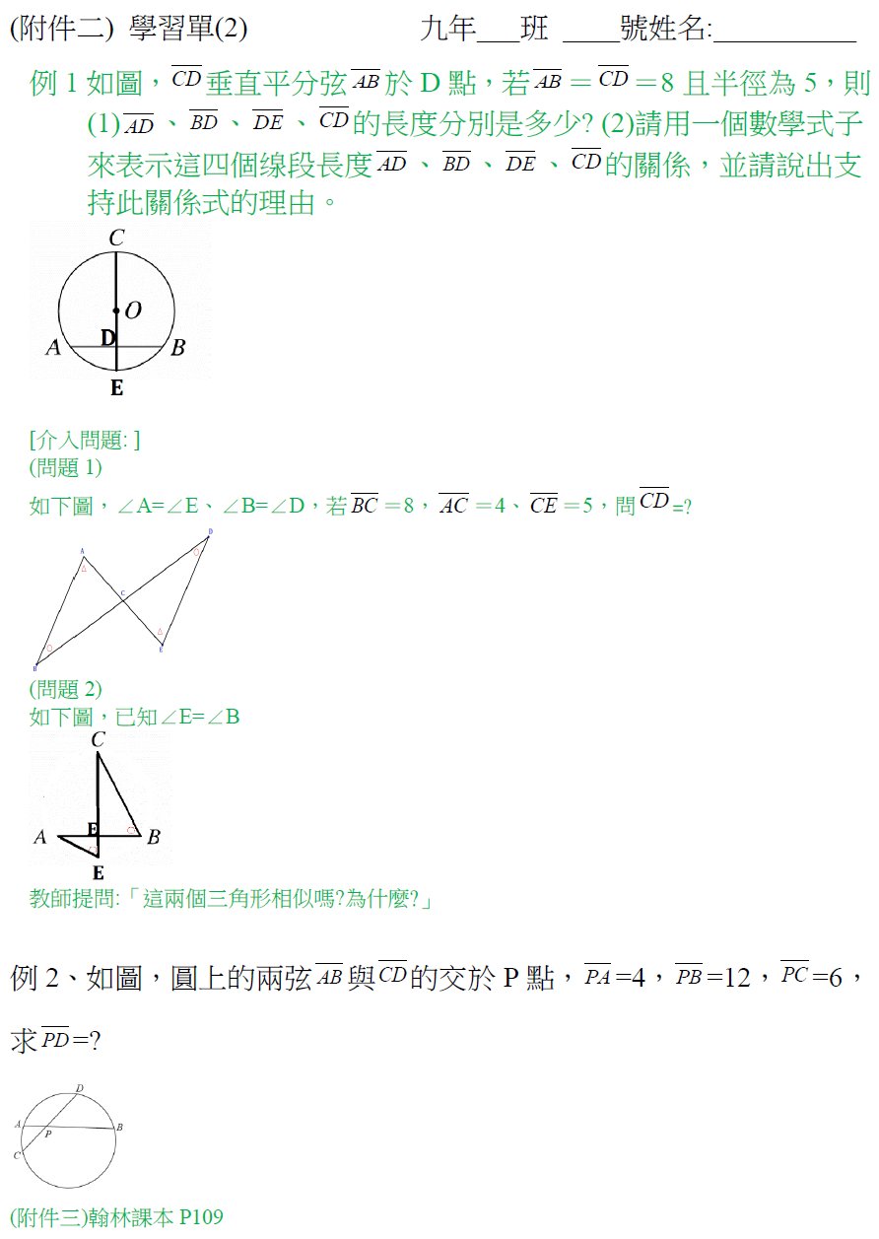
上課時 ─ 探索新想法：臆測（+閱讀）

Slide 44
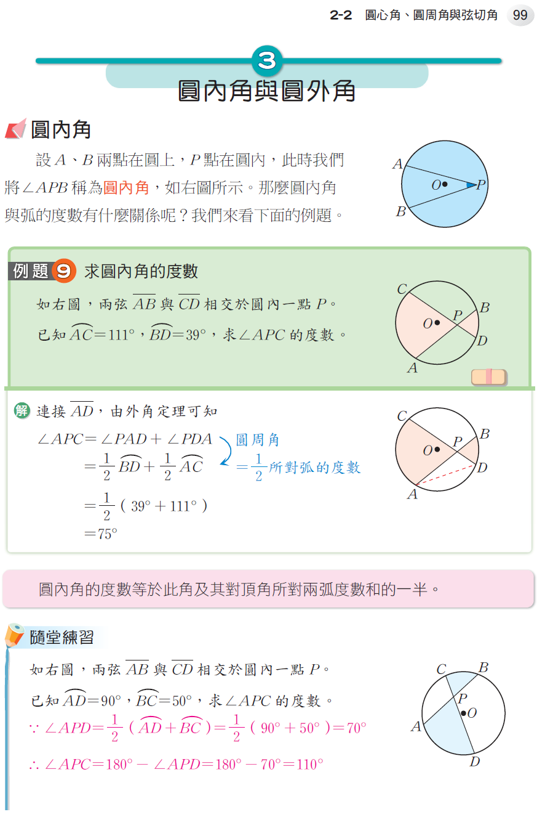
上課時 ─學習新想法：閱讀

Slide 45
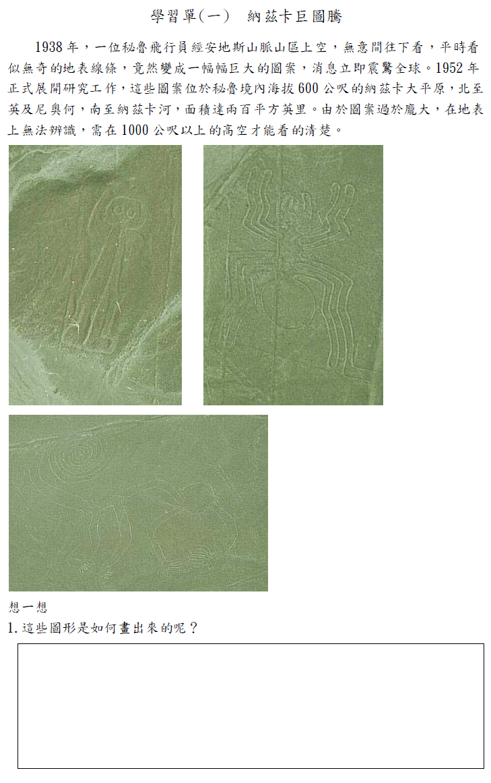
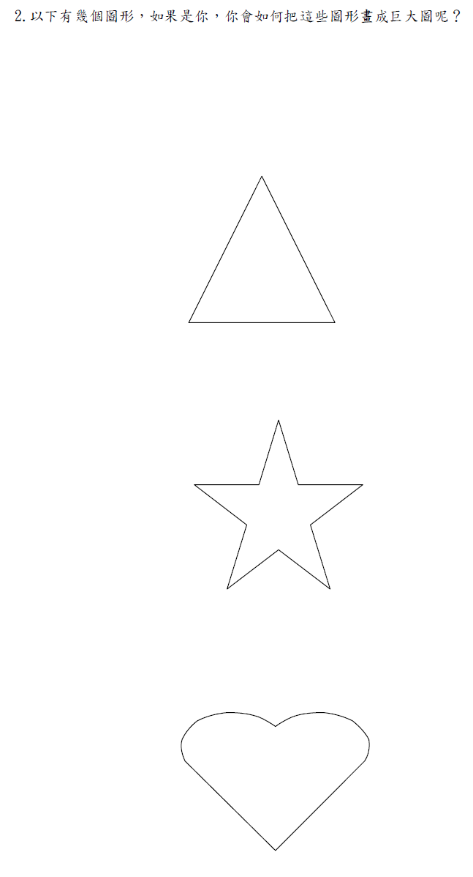
上課時 ─應用不同想法：建模（+閱讀）

Slide 46
評析不同想法：討論（+閱讀）
講述的時間減少，讓給學生表現的機會。
評量的方式變多變廣
（發表、口試、綜合評量等等）
過程中，學生真的能看到自己的成果和進步。
增進同儕之間的合作與互補。

Slide 47
提供學生需要視覺化策略輔助文字說明的學習機會

Slide 48
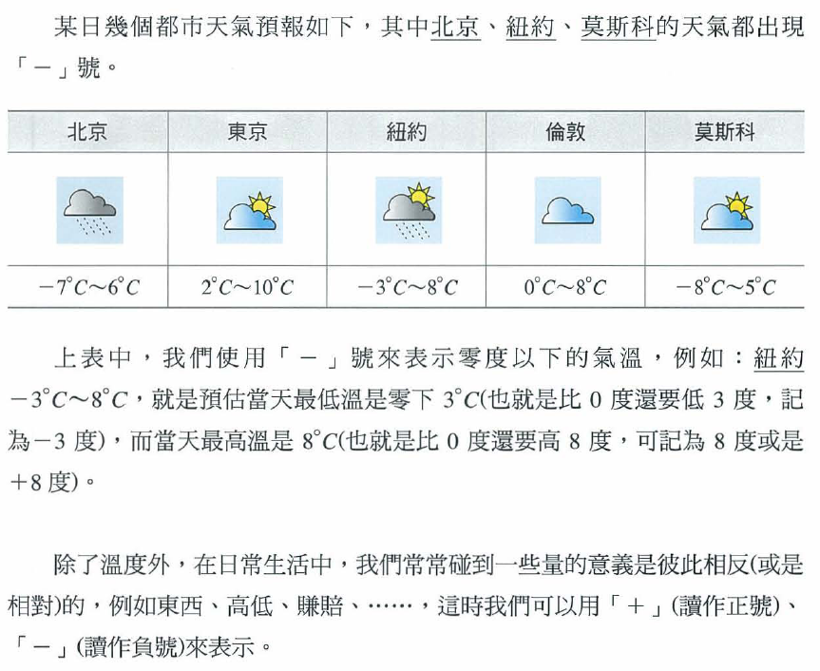
提供學生需要拼音記憶（認詞斷句）的學習機會

Slide 49
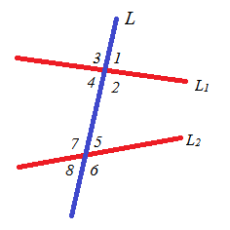
提供學生有意義地認識（命名活動）數學名詞的
學習機會
給出圖形和不同組型的角，學生觀察、建構和命名
從一個特殊的概念名稱出發，猜想還有哪些相關的概念
  圓心角

Slide 50
提供學生深度處理字詞意義的
學習機會
Verbal and Visual Word Association – （Barton & Heidema, 2002）
數學名稱和定義
不同表徵：表格、圖形…
和此概念相關的想法：
註解、水平連結、垂直連結、
擬題
和此定義相關的詞彙

Slide 51
Example of a Vocabulary Strategy
Verbal and Visual Word Association – （Barton & Heidema, 2002）
Root, Zero, Factor, Solution, x-intercept
x= -2
x= 3
x-axis
Each word can represent the answer to the function y=f（x） where f（a）=0 and a is a root, zero, factor, solution, and x-intercept
-Point （a,0） is the x-intercept of the graph of y=f（x）
-number a is a zero of the function f -number a is a solution of f（x）=0 -（x-a） is a factor of polynomial f（x） -Root is the function on the TI for this
f（x）
y-axis
Just find the answer to the function and that will be the zero. If I graph it, the zeros are where the function crosses the x-axis.
Special Note: this is just for real solutions.

Slide 52
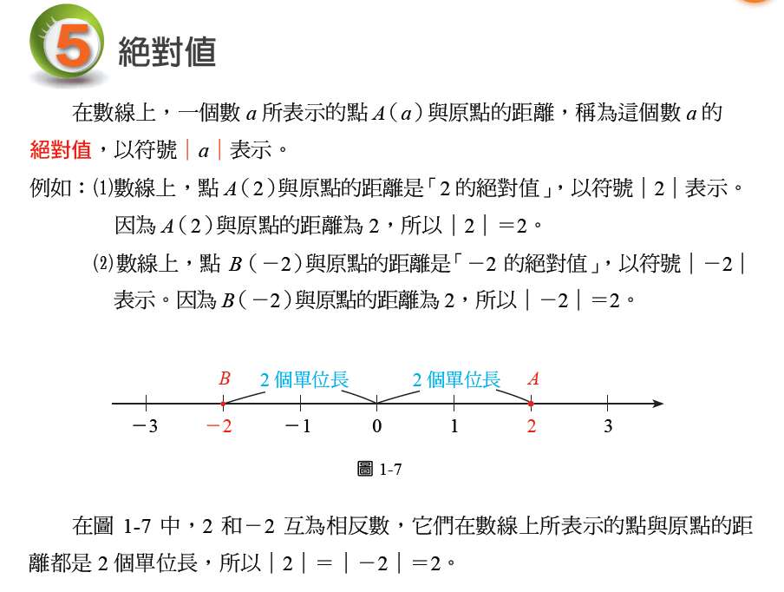
Frayer Model
Definition 那個數和零之間的距離 ─沒有正負號 | Characteristics 這個數永遠都不可能是負數
Examples |-1/4|=1/4 |2.5|=2.5 |-34|=34 | Non-Examples 以下是錯的！！ |-9|=-9 |-1/2|=-1/2 |-462|=-462
絕對值
Back

Slide 53
如何透過「閱讀」學習證明
透過擬命題
  需要同時聚焦於證明步驟的意義與其邏輯地位
  一種理解證明方法之功能的方式
  能激發讀者使用辯證性的閱讀策略
  可衍生許多讀證明的任務
透過閱讀策略設計學習單
  預測
  提問
  摘要
  澄清
  反思

Slide 54
擬命題

Slide 55
擬命題

Slide 56
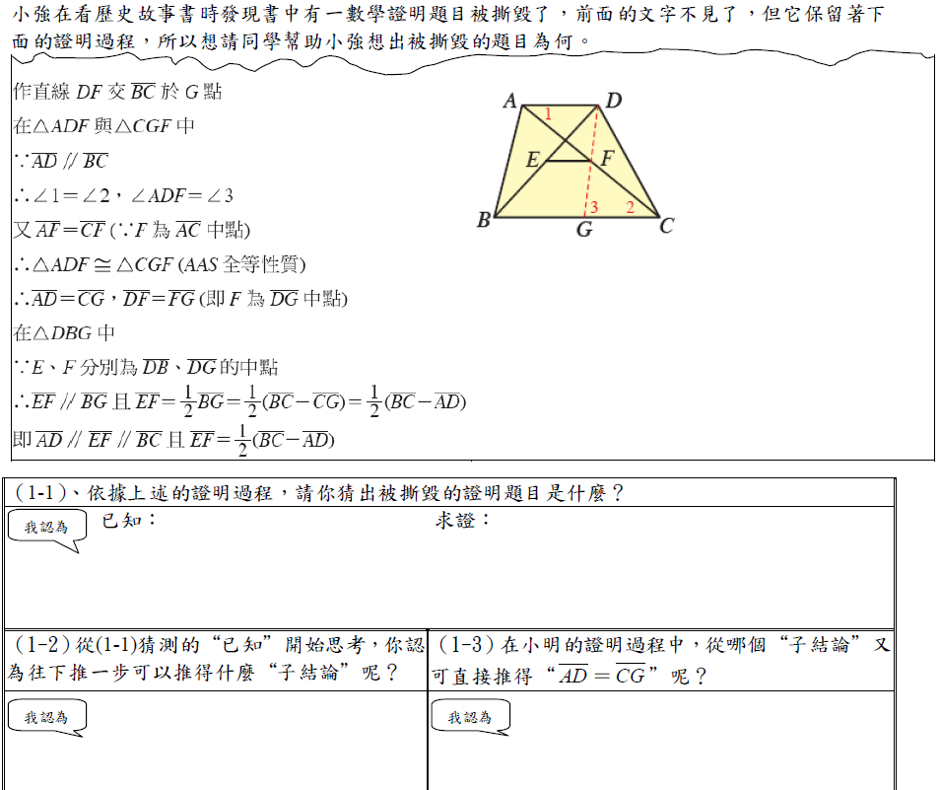
數學證明的閱讀理解學習單
預測
提問
預測

Slide 57
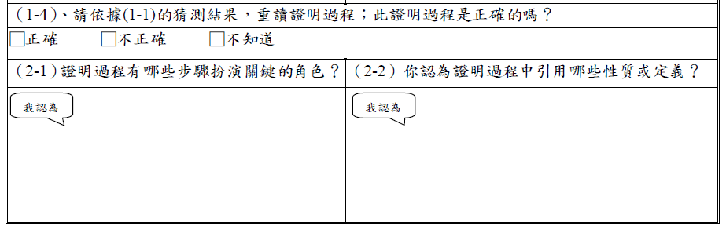
數學的閱讀理解策略
澄清
提問
提問

Slide 58
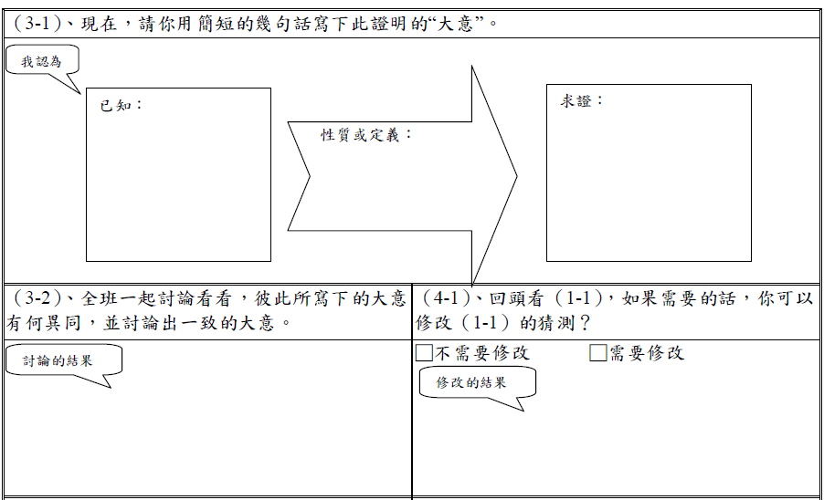
數學的閱讀理解策略
摘要
摘要
澄清

Slide 59
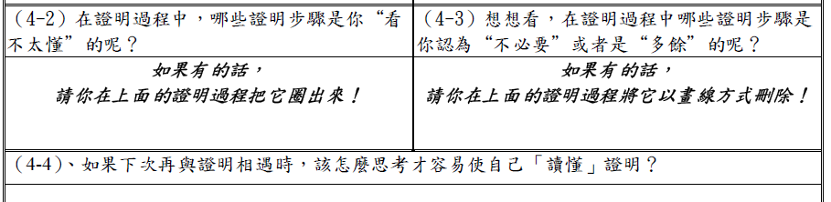
數學的閱讀理解策略
反思
反思
反思

Slide 60
搭配課本設計三層次理解問題

Slide 61
搭配課本設計三層次理解問題
層次一、擷取辨識
如果x=3，各邊長是多少？ y是多少？
層次二、統整解釋
x值越大，y值就越大嗎？
層次三、反思評鑑
x值合理的範圍為何？ 可圍出的最大面積是36嗎？

Slide 62
同用五種閱讀策略搭配課本設計問題
閱讀以下內容時，你可以做什麼或想什麼來提昇自己的理解呢？

Slide 63
同用五種閱讀策略搭配課本設計問題
先看看標題「質數與合數」，預測一下接下來的內容是什麼。
  把數分成質數和合數、
  有既是質數又是合數的數…

Slide 64
同用五種閱讀策略搭配課本設計問題
看到「例如」之前，先停下來想想或自我提問：哪些數是質數？哪些數是合數？

Slide 65
同用五種閱讀策略搭配課本設計問題
澄清你之前的預測和想法是否正確。
  把數分成質數和合數：大於1的整數
  有既是質數又是合數的數：沒有

Slide 66
同用五種閱讀策略搭配課本設計問題
接著看例子和最後的敘述。反思此內容和之前所學有何相關? 又可以延伸出什麼想法呢?
  正整數的分類：偶數和奇數
  可以把合數變成幾個質因數相乘
  為什麼不考慮負整數呢

Slide 67
同用五種閱讀策略搭配課本設計問題
用你自己的話說出、畫出或寫出此內容的摘要。

